Slide 1
Лабораторная работа № 3
Строение позвоночника и позвонков.

Slide 2
Рассмотрите схему строения позвоночника.
Поясните по рисунку «А» что означают термины: КИФОЗ и ЛОРДОЗ.
По рисунку «Б» сопоставьте номера и названия отделов позвоночника:
Поясничный
Крестцовый
Шейный
Грудной
копчиковый

Slide 3
Пользуясь материалом учебника § 17 и приведенной схемой определите:
Сколько позвонков образуют весь позвоночный столб.
Сколько позвонков составляют каждый отдел позвоночника.
Какие отделы позвоночника состоят из сросшихся позвонков.
2. Сделайте предположение почему самый первый позвонок шейного отдела позвоночника называется АТЛАНТ

Slide 4
Рассмотрите рисунок соединения двух позвонков:
Определите функцию межпозвоночного диска, какой тканью он образован.
Попытайтесь дать определение термину «ФОРАМИНАРНОЕ ОТВЕРСТИЕ» определите его роль.

Slide 5
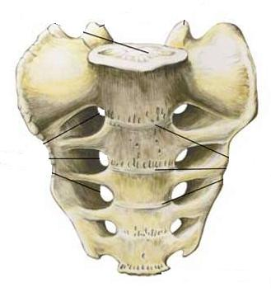
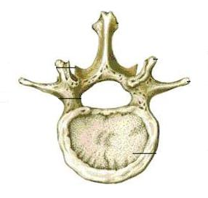
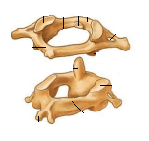
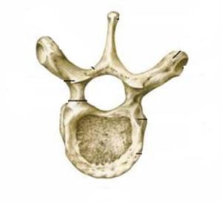
Определите к какому отделу позвоночника относятся позвонки:
А
Б
Д
… шейный
… грудной
… поясничный
… крестцовый
… копчиковый
В
Г

